Slide 1




TaRL français
Niveaux
2
Palier 2 - Syllabes simples
Séance 10

Slide 2


Pour l’enseignant – À ne pas lire aux élèves.
Recommandations générales pour les enseignants
1. Se préparer : lire le support avant la séance pour s’en imprégner et visualiser les enchaînements.
2. Maintenir un rythme soutenu : l’enseignant doit imposer une cadence élevée à la classe, sans temps morts. Il doit veiller à couvrir le contenu de la leçon, en vérifiant la compréhension avant de passer à l’étape suivante.
3. Questionner et corriger : l’enseignant doit faire participer le maximum d’élèves pendant la séance, surtout les plus faibles. Chaque réponse erronée doit être corrigée pour éviter l’installation durable de lacunes.
4. Suivre les étapes du support sans le lire passivement : chaque haut de page contient un encadré avec des suggestions pour les enseignants. Il est essentiel de respecter ces orientations et de ne sauter aucune page. Toutefois, l’enseignant ne doit pas faire de lecture passive. Il se tient debout, circule et occupe la salle. Il explique de manière vivante et expressive, donne des exemples, fait participer les élèves et corrige les réponses.
5. Expliquer les consignes : l’enseignant veille à ce que tous les élèves comprennent les consignes des activités en leur demandant de les reformuler ou en les réexpliquant dans leur langue maternelle.

Slide 3


Pour l’enseignant – À ne pas lire aux élèves.
Objectifs de la séance
À la fin de la séance, au moins 80% des élèves doivent être capables de :
Comprendre et produire les mots du vocabulaire.
Lire et écrire les syllabes présentées.

Slide 4
Pour l’enseignant – À ne pas lire aux élèves.
Plan de la séance
1. Chanson-action
  Toute la famille se réveille.
2. Vocabulaire
  bébé – balle – bureau – bateau – bus – bol.
3. Lecture des syllabes simples avec b
4. Lecture de pseudo-mots /mots simples avec b
5. Lecture des mots-outils
6. Écriture
7. Jeu
  Sauter sur les syllabes

Slide 5





Matériel technique
Ordinateur avec Microsoft Office
Pointeur
Projection ajustée
Matériel didactique

Slide 6


Bonjour les enfants. Nous allons commencer une nouvelle séance de français.

Slide 7

Séance 10
Activité 1: Chanson-action
Activité 2: Vocabulaire
Activité 3: Lecture de syllabes simples
Activité 4: Lecture de pseudo-mots /mots simples
Activité 5: Lecture de mots-outils
Activité 6: Écriture
Activité 7: Jeu

Slide 8
Pour l’enseignant – À ne pas lire aux élèves.
Objectif de l’activité
Chanter la chanson « toute la famille se réveille ».

Slide 9

Pour commencer, nous allons chanter une nouvelle chanson : « toute la famille se réveille ».

Slide 10
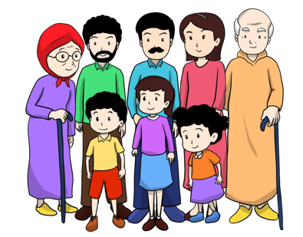

Première écoute : les élèves écoutent la chanson. Cliquez pour diffuser l’audio.

Slide 11
Deuxième écoute : les élèves chantent et font des gestes expressifs. Cliquez pour diffuser l’audio.

Slide 12
Séance 10
Activité 1: Chanson-action
Activité 2: Vocabulaire
Activité 3: Lecture de syllabes simples
Activité 4: Lecture de pseudo-mots /mots simples
Activité 5: Lecture de mots-outils
Activité 6: Écriture
Activité 7: Jeu

Slide 13
Pour l’enseignant – À ne pas lire aux élèves.
Objectifs de l’activité
Comprendre et produire des mots du vocabulaire : bébé – balle – bureau – bateau – bus – bol.

Slide 14
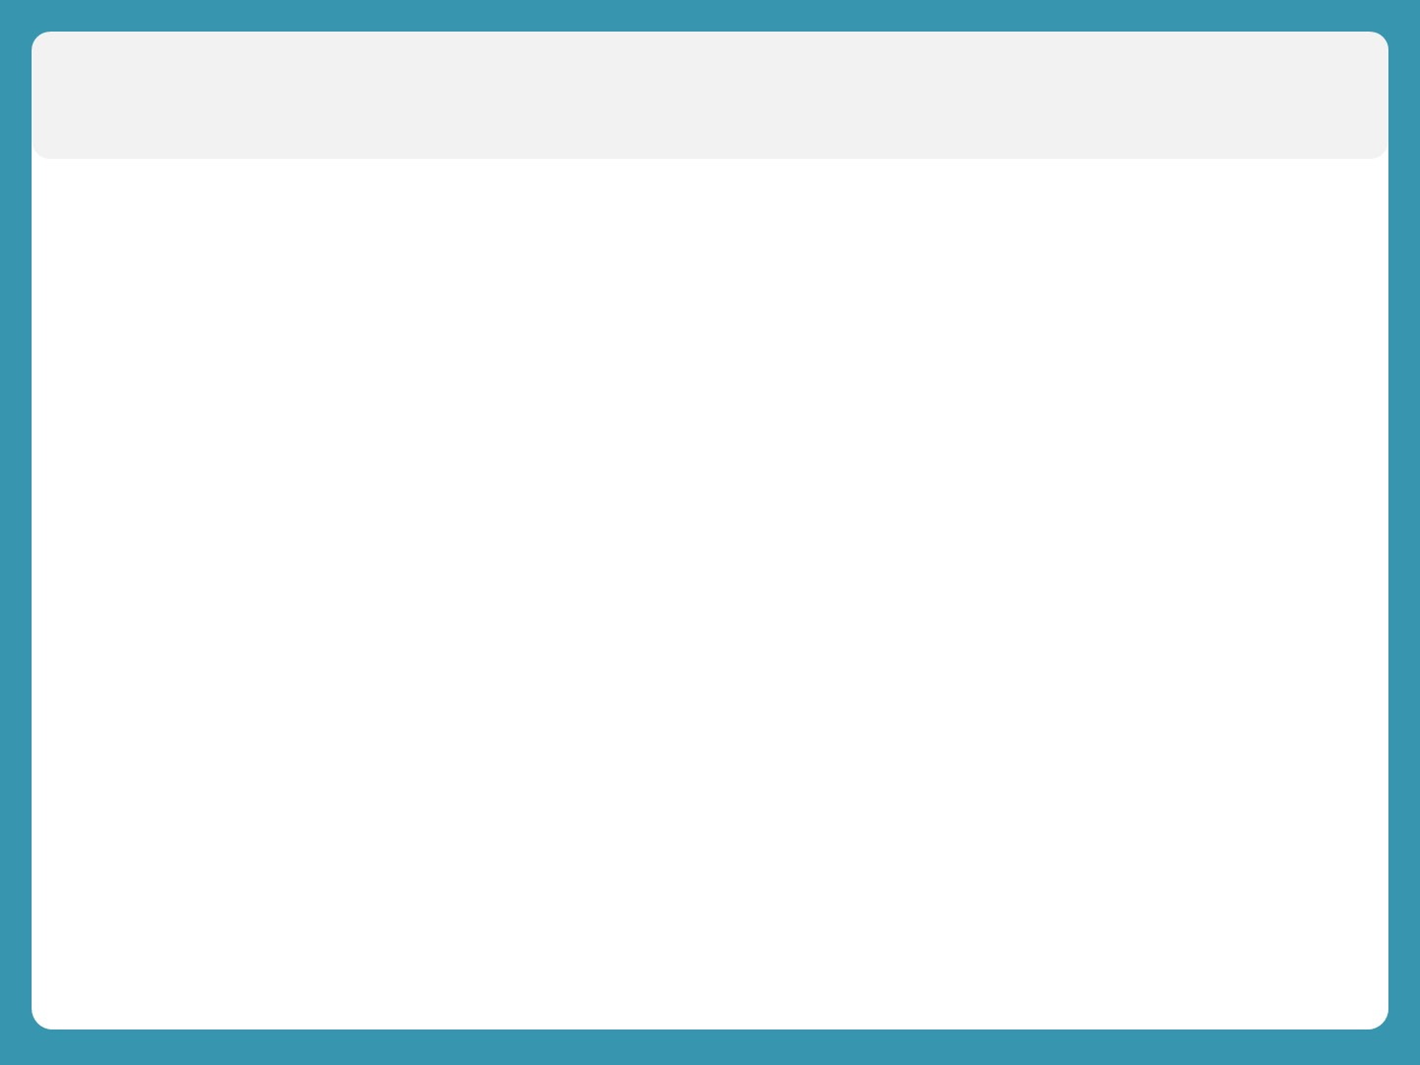
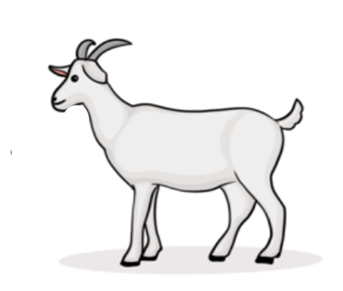
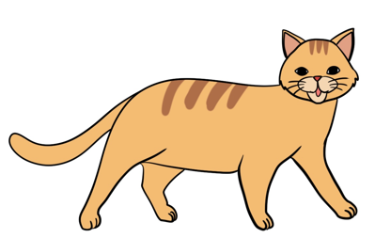



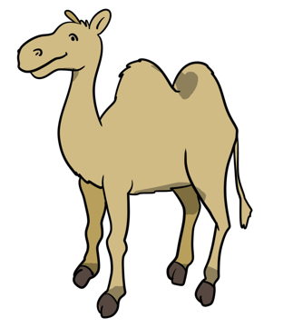
Nous allons réviser les mots que nous avons vus dans la séance précédente. Qui veut passer au tableau pour nommer les images ?

Slide 15
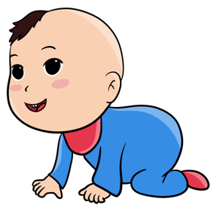

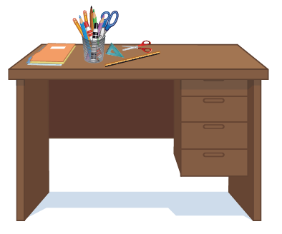
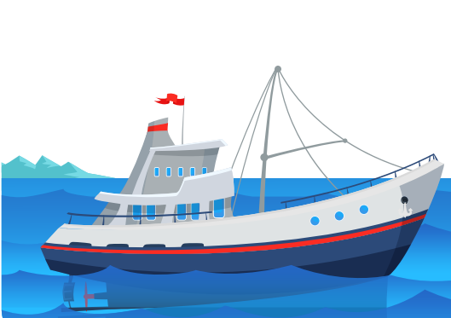
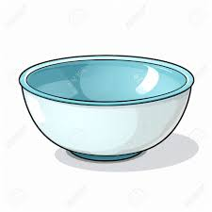

Aujourd’hui, vous allez apprendre des mots en français.

Slide 16
C’est qui ? Dites le mot en français ou dans votre langue.

Slide 17
C’est un bébé. Bébé. Qui veut répéter ?
bébé

Slide 18
C’est quoi ? Dites le mot en français ou dans votre langue.

Slide 19
C’est une balle. Balle. Qui veut répéter ?
balle

Slide 20
C’est quoi ? Dites le mot en français ou dans votre langue.

Slide 21
C’est un bureau. Bureau. Qui veut répéter ?
bureau

Slide 22
C’est quoi ? Dites le mot en français ou dans votre langue.

Slide 23
C’est un bateau. Bateau. Qui veut répéter ?
bateau

Slide 24
C’est quoi ? Dites le mot en français ou dans votre langue.

Slide 25
C’est un bus. Bus. Qui veut répéter ?
bus

Slide 26
C’est quoi ? Dites le mot en français ou dans votre langue.

Slide 27
C’est un bol. Bol. Qui veut répéter ?
bol

Slide 28
On vient de voir les mots : bébé – balle – bureau – bateau – bus – bol.

Slide 29
Rebrassage du vocabulaire (1)
Je dis, tu montres

Slide 30

Prenez vos ardoises.

Slide 31

Écrivez sur vos ardoises le numéro du mot « balle »
L’enseignant corrige après la réponse des élèves.

Slide 32
Écrivez sur vos ardoises le numéro du mot « bébé ».
L’enseignant corrige après la réponse des élèves.

Slide 33
Écrivez sur vos ardoises le numéro du mot « bureau ».
L’enseignant corrige après la réponse des élèves.

Slide 34
Écrivez sur vos ardoises le numéro du mot « bateau ».
L’enseignant corrige après la réponse des élèves.

Slide 35
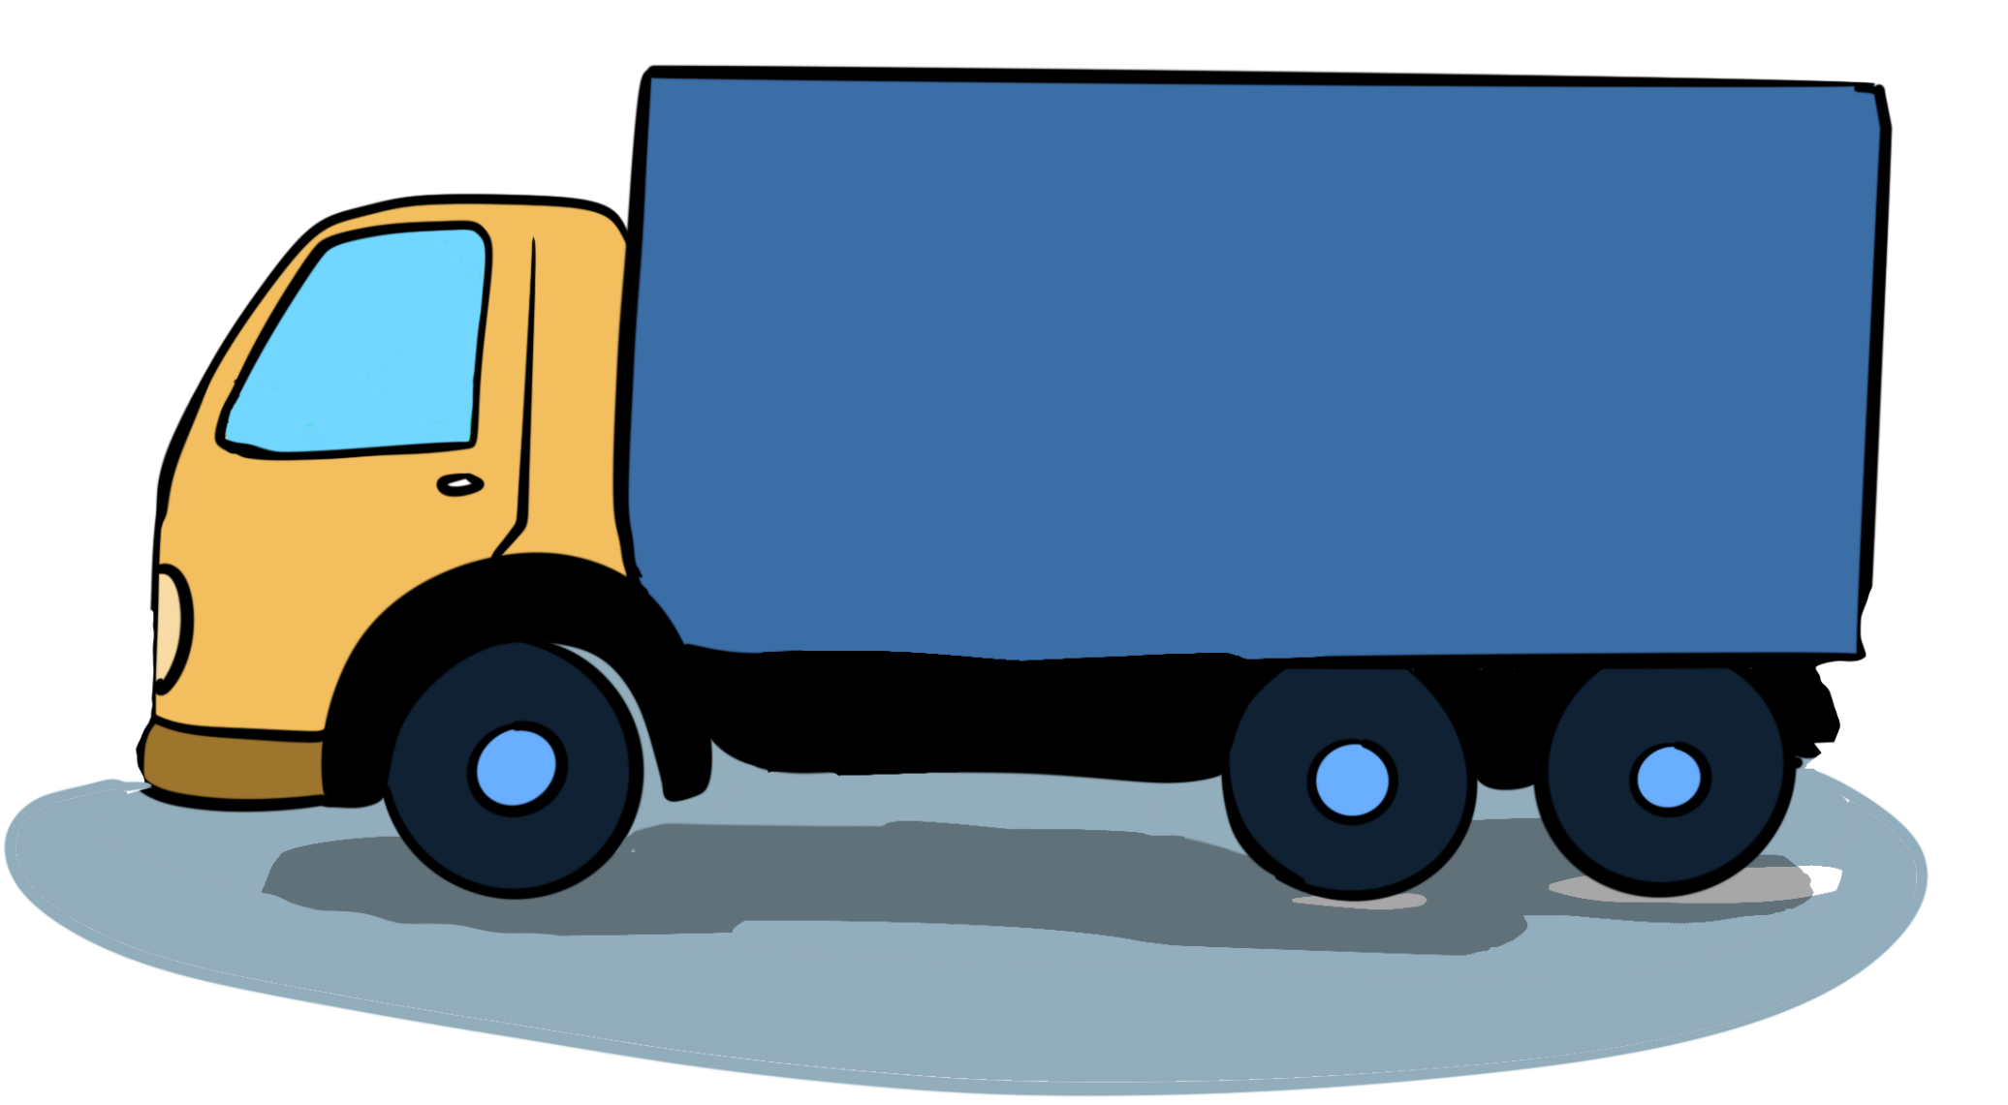
Écrivez sur vos ardoises le numéro du mot « bus ».
L’enseignant corrige après la réponse des élèves.

Slide 36
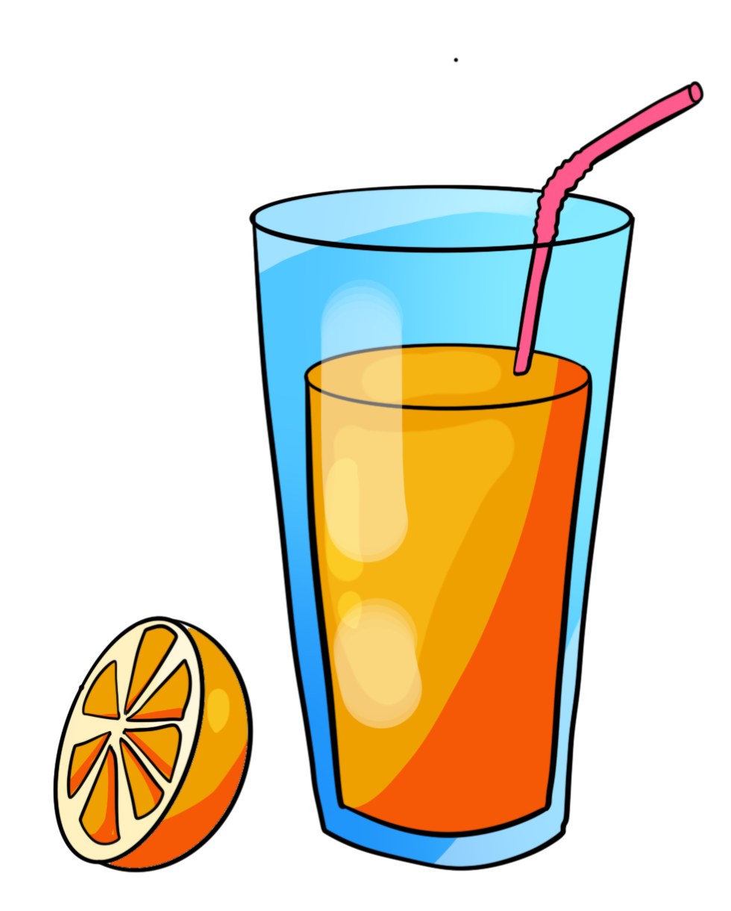
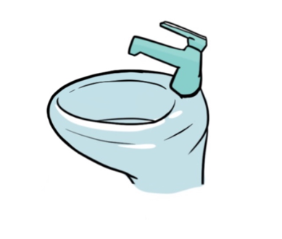
Écrivez sur vos ardoises le numéro du mot « bol ».
L’enseignant corrige après la réponse des élèves.

Slide 37
Rebrassage du vocabulaire (2)
Je montre, tu dis

Slide 38
Qui veut passer au tableau pour nommer ces images ?
L’enseignant fait passer plusieurs élèves au tableau.

Slide 39
Rebrassage du vocabulaire (3)
Trouvez les mots qui manquent

Slide 40
Regardez bien ces images. Quelles sont les deux images qui manquent ?
?
?

Slide 41
Les deux mots qui manquent sont : bébé et bol.

Slide 42
Séance 10
Activité 1: Chanson-action
Activité 2: Vocabulaire
Activité 3: Lecture de syllabes simples
Activité 4: Lecture de pseudo-mots /mots simples
Activité 5: Lecture de mots-outils
Activité 6: Écriture
Activité 7: Jeu

Slide 43
Pour l’enseignant – À ne pas lire aux élèves.
Objectifs de l’activité
Lire des syllabes simples avec : b .

Slide 44
Aujourd’hui, nous allons lire des syllabes avec la lettre b. Regardez comment je fais.
b

Slide 45
C’est la lettre b. Elle fait le son « b ». Qui veut répéter ?
  Aujourd’hui, nous allons apprendre de nouveaux mots en français.
b

Slide 46
« b » « a ».
  Aujourd’hui, nous allons apprendre de nouveaux mots en français.
b
a

Slide 47
« ba ». Qui veut répéter ?
  Aujourd’hui, nous allons apprendre de nouveaux mots en français.
ba

Slide 48
« b » « o ».
  Aujourd’hui, nous allons apprendre de nouveaux mots en français.
b
o

Slide 49
« bo ». Qui veut répéter ?
  Aujourd’hui, nous allons apprendre de nouveaux mots en français.
bo

Slide 50
« b » « i ».
  Aujourd’hui, nous allons apprendre de nouveaux mots en français.
b
i

Slide 51
« bi ». Qui veut répéter ?
  Aujourd’hui, nous allons apprendre de nouveaux mots en français.
bi

Slide 52
« b » « é ».
  Aujourd’hui, nous allons apprendre de nouveaux mots en français.
b
é

Slide 53
« bé ». Qui veut répéter ?
  Aujourd’hui, nous allons apprendre de nouveaux mots en français.
bé

Slide 54
« u » « b ».
  Aujourd’hui, nous allons apprendre de nouveaux mots en français.
u
b

Slide 55
« ub ». Qui veut répéter ?
  Aujourd’hui, nous allons apprendre de nouveaux mots en français.
ub

Slide 56
« i » « b ».
  Aujourd’hui, nous allons apprendre de nouveaux mots en français.
i
b

Slide 57
« ib ». Qui veut répéter ?
  Aujourd’hui, nous allons apprendre de nouveaux mots en français.
ib

Slide 58
Maintenant, je vais vous montrer comment lire l’arbre des syllabes. Écoutez attentivement.
L’enseignant lit l’arbre des syllabes en pointant les lettres.
  Aujourd’hui, nous allons apprendre de nouveaux mots en français.
a
ba
o
bo
i
bi
b
u
bu
e
be
é
bé
ou
bou

Slide 59
Lisons ensemble.
  Aujourd’hui, nous allons apprendre de nouveaux mots en français.
a
ba
o
bo
i
bi
b
u
bu
e
be
é
bé
ou
bou

Slide 60
Qui veut passer au tableau pour lire ?
L’enseignant fait passer plusieurs élèves au tableau.
  Aujourd’hui, nous allons apprendre de nouveaux mots en français.
a
ba
o
bo
i
bi
b
u
bu
e
be
é
bé
ou
bou

Slide 61
Lisons ensemble.
  Aujourd’hui, nous allons apprendre de nouveaux mots en français.
bé bo be bu
bi ub ba bou

Slide 62
Qui veut passer au tableau pour lire ?
L’enseignant fait passer plusieurs élèves au tableau.
  Aujourd’hui, nous allons apprendre de nouveaux mots en français.
ba bo bi bu
be ab bé bou

Slide 63
Qui veut passer au tableau pour lire ?
L’enseignant fait passer plusieurs élèves au tableau.
  Aujourd’hui, nous allons apprendre de nouveaux mots en français.
bo ba ib be bi
bu bou bé

Slide 64
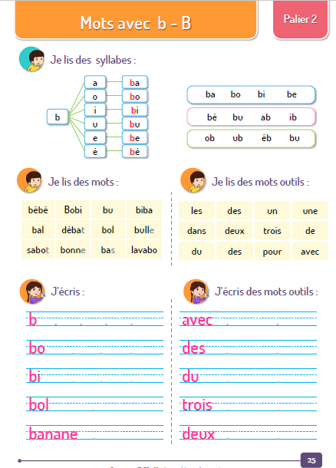
Prenez vos livrets à la page 25.

Slide 65

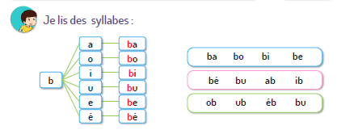
Sur votre livret, lisez à votre voisin . Ensuite, échangez les rôles.
L’enseignant circule entre les rangs pour superviser l’activité et aider les élèves.

Slide 66
Séance 10
Activité 1: Chanson-action
Activité 2: Vocabulaire
Activité 3: Lecture de syllabes simples
Activité 4: Lecture de pseudo-mots /mots simples
Activité 5: Lecture de mots-outils
Activité 6: Écriture
Activité 7: Jeu

Slide 67
Pour l’enseignant – À ne pas lire aux élèves.
Objectifs de l’activité
Lire des pseudo-mots et des mots avec : b.

Slide 68

Maintenant, vous allez apprendre à lire des mots. On lit les lettres de gauche à droite.
bébé

Slide 69
b/é bé b/é bé. Bébé. Lisons ensemble : bébé.
bé bé

Slide 70
r/a ra b/a ba . Raba. Lisons ensemble : Rabat.
ra bat

Slide 71
l/a la v/a va b/o bo. Lavabo. Lisons ensemble : lavabo.
la va bo

Slide 72
b/u bu r/a ra. Bura. Lisons ensemble : bura.
bu ra

Slide 73
b/u/s bus. Lisons ensemble : bus.
bus

Slide 74
Qui veut passer au tableau pour lire ?
L’enseignant fait passer plusieurs élèves au tableau.
  Aujourd’hui, nous allons apprendre de nouveaux mots en français.
bébé bali fuba
lavabo bus

Slide 75
Qui veut passer au tableau pour lire ?
L’enseignant fait passer plusieurs élèves au tableau.
  Aujourd’hui, nous allons apprendre de nouveaux mots en français.
bobi saba balou
bol sabot

Slide 76
Prenez vos livrets à la page 25.

Slide 77
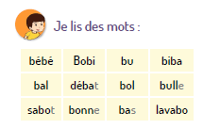
Sur votre livret, lisez à votre voisin . Ensuite, échangez les rôles.
L’enseignant circule entre les rangs pour superviser l’activité et aider les élèves.

Slide 78
Séance 10
Activité 1: Chanson-action
Activité 2: Vocabulaire
Activité 3: Lecture de syllabes simples
Activité 4: Lecture de pseudo-mots /mots simples
Activité 5: Lecture de mots-outils
Activité 6: Écriture
Activité 7: Jeu

Slide 79
Pour l’enseignant – À ne pas lire aux élèves.
Objectifs de l’activité
Lire les mots-outils : les -des - un - une - dans - deux - trois de – du - des - pour – avec.

Slide 80
C’est le mot « deux ». Il s’écrit avec les lettres d-e-u-x. deux. Lisons ensemble : deux.
deux

Slide 81
C’est le mot « trois ». Il s’écrit avec les lettres t-r-o-i-s. trois. Lisons ensemble : trois.
trois

Slide 82
Lisons ensemble.
les des de un une dans deux trois du des pour avec

Slide 83
Qui veut passer au tableau pour lire ?
les des de
un une dans

Slide 84
Qui veut passer au tableau pour lire ?
deux pour du
des trois avec

Slide 85
Prenez vos livrets à la page 25.

Slide 86
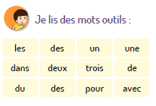
Sur votre livret, lisez à votre voisin . Ensuite, échangez les rôles.
L’enseignant circule entre les rangs pour superviser l’activité et aider les élèves.

Slide 87
Séance 10
Activité 1: Chanson-action
Activité 2: Vocabulaire
Activité 3: Lecture de syllabes simples
Activité 4: Lecture de pseudo-mots /mots simples
Activité 5: Lecture de mots-outils
Activité 6: Écriture
Activité 7: Jeu

Slide 88
Pour l’enseignant – À ne pas lire aux élèves.
Objectifs de l’activité
Écrire des mots simples.

Slide 89

Nous allons apprendre à écrire des mots. Regardez comment je fais. Quand j’entends la syllabe « bé », j’entends « b » et « é ». J’écris un b et un é.
bé

Slide 90
Quand j’entends le mot « bébé » . « bé – bé ». J’entends « bé », j’écris la lettre b et é. J’entends « bé », j’écris la lettre b et é. bébé.
bé bé

Slide 91
Prenez vos ardoises. Ecrivez les mots : bobi – bali- lavabo
L’enseignant dicte un mot à la fois.

Slide 92
Maintenant, vous allez écrire des syllabes et des mots. Prenez vos livrets à la page 25.

Slide 93
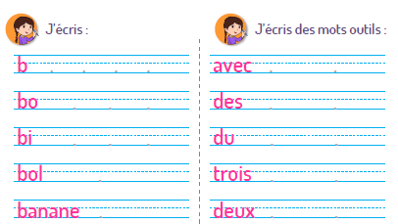
Écrivez les syllabes et les mots comme le modèle en respectant les interlignes.
L’enseignant circule entre les rangs et corrige si nécessaire.

Slide 94
Séance 10
Activité 1: Chanson-action
Activité 2: Vocabulaire
Activité 3: Lecture de syllabes simples
Activité 4: Lecture de pseudo-mots /mots simples
Activité 5: Lecture de mots-outils
Activité 6: Écriture
Activité 7: Jeu

Slide 95

Pour l’enseignant – À ne pas lire aux élèves.
Préparation de l’activité
Tracer une grille sur le sol avec 9 cases.
Écrire ou mettre les cartes des syllabes avec b dans les cases de la grille.
Voir la vidéo F2 pour une démonstration de l’activité sur le portail Riada.

Slide 96

Maintenant, on va sauter sur les syllabes .
L’enseignant désigne un joueur pour sauter sur les syllabes.
Les autres élèves disent une syllabe avec b.
Le joueur doit sauter sur toutes les cases comprenant la syllabe dite. Après chaque saut, il lit la syllabe de la case.
L’enseignant désigne un autre joueur et répète la procédure.

Slide 97
Jouons maintenant !

Slide 98
La séance d’aujourd’hui est terminée. À demain !

